Slide 1



抖音 × 社交电商
从内容平台
到商业基础设施
抖音布局社交电商的动因、商业模式与发展前景
第一部分 · 背景、概念与布局现状
网络与新媒体营销 · 小组汇报
[第X组] · 汇报人：[你的姓名]
[组员B] · [组员C] · [组员D] | 2026年10月20日
图片来源：TikTok What's Next 2025 趋势报告

Slide 2













小组分工：谁讲什么
四位汇报人，回答四个问题：是什么、为什么、怎么做、往哪去
A
B
C
D
正在汇报
[你的姓名]
[组员B]
[组员C]
[组员D]
第一部分 · 是什么
第二部分 · 为什么
第三部分 · 怎么做
第四部分 · 往哪去
背景、概念与布局现状
抖音进入电商的动因
商业模式与营销机制
问题、前景与结论
社交电商与兴趣电商的区别
抖音电商的发展历程
当前布局：内容场、货架场、服务体系
用户规模、流量与内容优势
算法与数据能力
商业变现与市场竞争
兴趣电商的运行逻辑
交易场景、参与者与盈利
新媒体营销转化链路
当前存在的问题与风险
未来发展趋势
发展建议与总结
时长 约4.5分钟
时长 约4分钟
时长 4–5分钟
时长 4–5分钟

Slide 3


汇报框架与研究问题
抖音如何从一个内容平台成长为电商巨头？
01
抖音在建设什么？
进行中 · 第一部分
概念界定 · 发展历程 · 当前电商布局
02
抖音为什么进入电商？
第二部分
流量 · 内容 · 算法 · 变现 · 竞争
03
商业模式如何运转？
第三部分
兴趣电商逻辑 · 参与者 · 盈利方式 · 营销链路
04
未来走向哪里？
第四部分
风险 · 发展趋势 · 建议 · 结论
图片来源：TikTok What's Next 2025 趋势报告

Slide 4
核心概念：谁在找谁？
三种网络零售逻辑，以及抖音所处的位置
货架电商
社交电商
兴趣电商
人找货
人推荐货
货找人
消费者先有明确需求，再去搜索、比价、下单。
借助社交媒体和用户互动来支持商品交易（Liang & Turban, 2011）。
算法把商品内容推送给有潜在兴趣的用户，激发用户原本没有意识到的需求。
驱动因素
搜索、价格、评价
代表平台
淘宝、京东
驱动因素
信任、社交关系、用户生成内容
代表平台
拼多多拼团、微信
驱动因素
内容 + 推荐算法
代表平台
抖音（2021年提出该概念）
抖音电商 = 社交电商 + 算法推荐：用户在“看”的过程中就完成了“买”。
资料来源：Liang & Turban (2011), Int. J. Electronic Commerce 16(2) · Huang & Benyoucef (2013), ECRA 12(4) · 雷锋网：首届抖音电商生态大会（2021）

Slide 5






发展历程：从流量导流到交易闭环
阶段一 · 导流期 2018–2019
阶段二 · 闭环期 2020–2021
阶段三 · 全域生态期 2022至今
01
02
03
2018年
购物车与商品橱窗
达人挂商品链接，用户跳转到淘宝等外部平台下单。
2020年6月
电商上升为战略业务
字节跳动成立电商一级部门，推出“抖音电商”品牌。
2020年10月
切断外链，形成闭环
直播间禁止第三方外链，交易留在抖音站内完成。
06
05
04
2024–2025年
规模化增长
GMV 约3.5万亿元（2024）→ 约4.3万亿元（2025E）。
2022年5月
升级“全域兴趣电商”
内容场 + 货架场：补齐商城、搜索与店铺。
2021年4月
提出“兴趣电商”
首届抖音电商生态大会正式提出这一新定位。
资料来源：CBNData（2020） · 新浪财经（2020） · TechNode（2020） · 雷锋网（2021） · 经济参考报（2022） · 36氪（2025） · 新浪财经（2025）

Slide 6

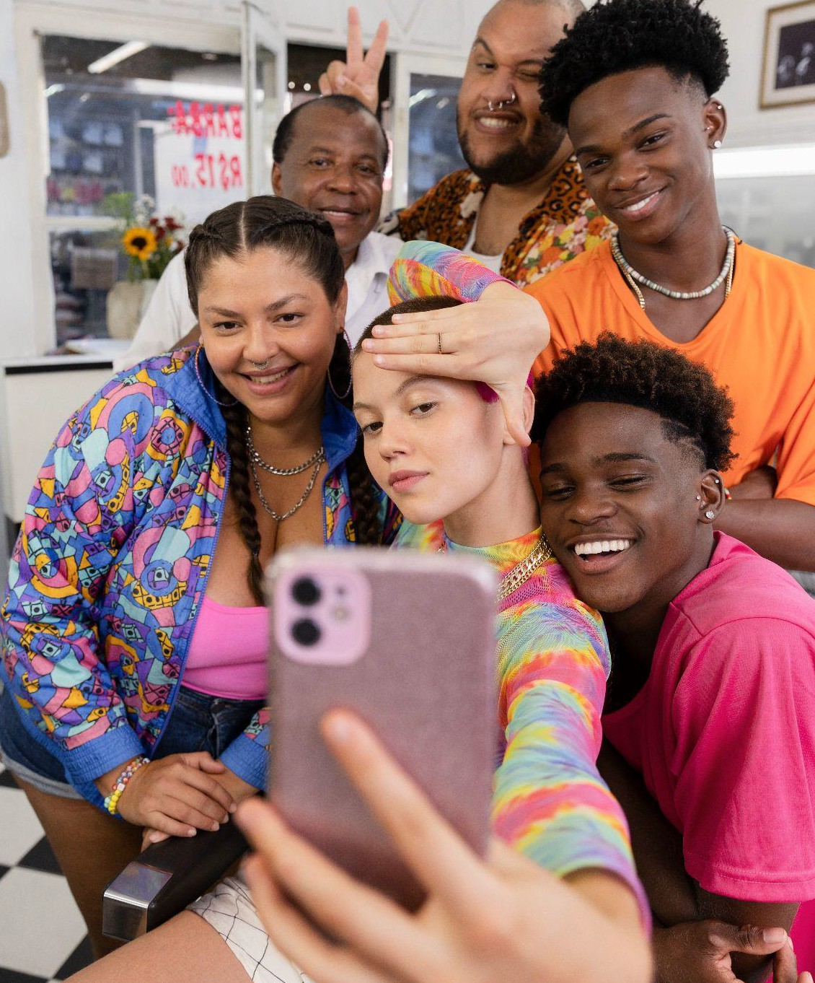
今日抖音：规模即销量
10.7亿
中国短视频用户规模
占全部网民的95.4%（2025年12月），是抖音电商的用户基础
≈4.3万亿元
2025年抖音电商GMV（预估）
2024年约3.5万亿元，同比增长约30%，已跻身中国电商平台前三
40%+
2024年GMV来自货架场景
包括商城、搜索和店铺；品牌店播另贡献30%以上
图片来源：TikTok What's Next 2025 趋势报告
资料来源：CNNIC第57次统计报告（2026），新浪转载 · 36氪（2025） · 新浪财经（2025）

Slide 7
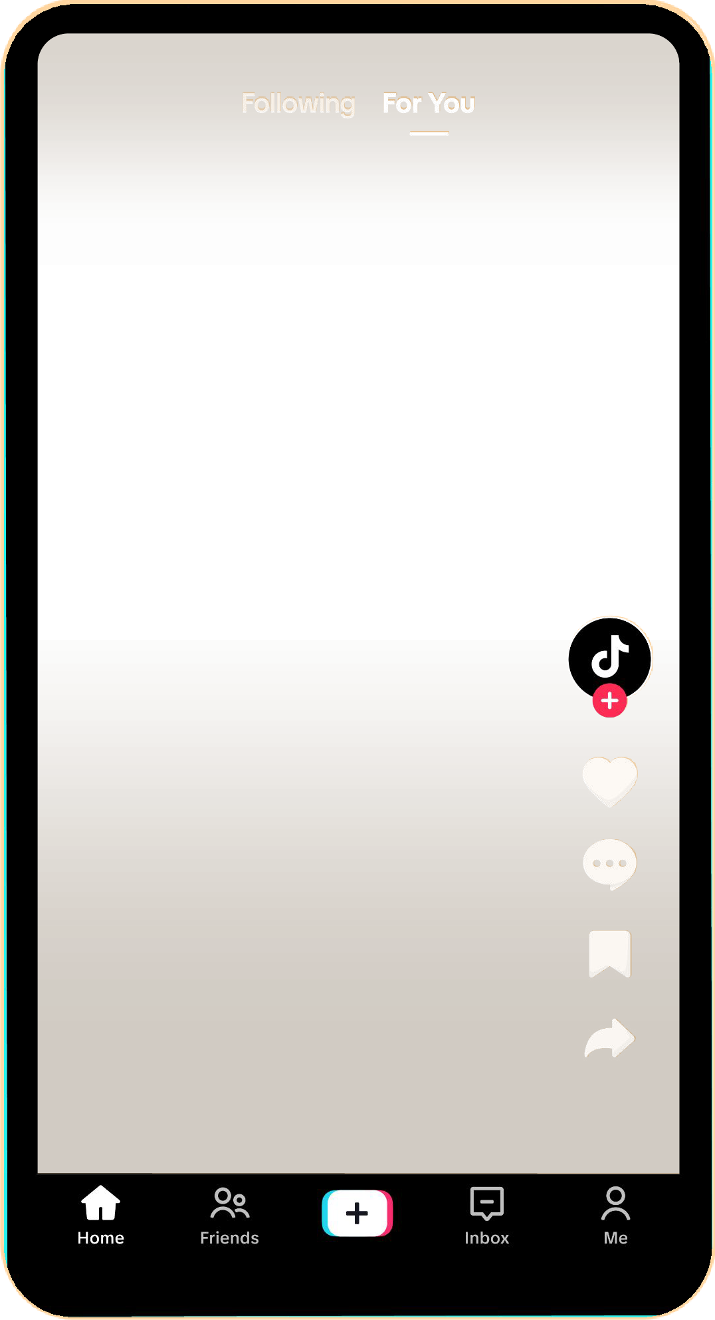

当前布局
内容场
一个App，
完整闭环
短视频通过测评、教程和剧情“种草”，激发需求
直播实时讲解、互动，促成即时成交
抖音已不只是给淘宝导流的内容平台，而是掌握了从发现、支付到配送的完整购物链路。
货架场
抖音商城、搜索和品牌店铺承接主动购物需求
达人橱窗方便用户比较与复购
下一部分 → 内容平台为什么一定要自己做电商？（第二部分）
服务体系
抖音支付、物流与售后保障
抖店商家后台、巨量千川广告、罗盘数据分析
图片来源：TikTok What's Next 2025 趋势报告
资料来源：经济参考报（2022） · Sun et al. (2019), ECRA 37 · Wongkitrungrueng & Assarut (2020), J. Business Research 117

